Slide 1
4. 家族・人生・生き方と法律
１章
自分・家族
教科書p.22～25

Slide 2
授業のポイント
・家族・家庭に関する法律は，時代とともに変化していることを知る。
・家族に関する法律の内容を理解し，現代社会が直面している課題について関心を持つ。
・個人の尊重や基本的人権について身近な事例から理解し，家族，家庭，パートナーとの関係性について考える。

Slide 3

テーマＱ＆Ａ
Q
日本では同性同士で
結婚できるの？

Slide 4
Ａ
日本では同性同士の結婚（ 同性婚 ）は認められていない。
G7 （フランス，アメリカ，イギリス，ドイツ，日本，イタリア，カナダの7つの先進国）で同性パートナーへの法的保障がないのは日本のみである。
法律上の性別が同じカップルが結婚できないことは憲法に違反するとして，全国で複数の「結婚の自由をすべての人に」訴訟が起こされている。

Slide 5
１ 家族をめぐる法律
家族に関する法律（ 家族法 ）は
「 個人 の尊厳と
両性の 本質的平等 」
にもとづき制定されている。

Slide 6
■憲法24条
１. 婚姻は，両性の合意 のみに基いて成立し，夫婦が同等の権利を有することを基本として，
相互の協力により，維持されなければならない。
２. 配偶者の選択，財産権，相続，住居の選定，離婚並びに婚姻及び家族に関するその他の事項に関しては，法律は，個人の尊厳 と
両性の本質的平等 に立脚して，制定されなければならない。

Slide 7
１ 家族をめぐる法律
戦後，日本国憲法が制定され，
明治時代から家族法の中心であった
家制度 は廃止され，明治民法の親族・相続編（家族法）も全面的に改正された。

Slide 8
■明治民法（旧民法）と現行民法の比較 その①
項目 | 明治民法 | 現行民法
 | 1898年施行 | 1947年改正1948年施行
家族 | 家制度 を中心 戸主 に権限が集中 個人や女性の権利は大きく制約 | 個人 の尊厳と両性の 本質的平等
結婚 | 戸主 の同意が必要 男性30歳，女性25歳まで親の同意が必要 妻は夫の家に入る | 両性 の合意のみ 結婚できる年齢は男女とも 18歳 夫婦は同じ姓
夫婦 | 妻の財産は 夫 が管理 | 夫婦 別産制

Slide 9
■明治民法（旧民法）と現行民法の比較 その②
項目 | 明治民法 | 現行民法
親子 | 親権者は 父 のみ | 父母の 共同親権
扶養 | 戸主は幅広い扶養義務を負う 子や配偶者よりも 父母への扶養義務が優先 | 直系 血族・兄弟姉妹は互いに扶養義務を負う
相続 | 戸主の地位を相続する 家督相続 跡取り（長男または養子）だけが相続 | 配偶者と子の相続が原則 婚内子と婚外子の相続分は 同等

Slide 10
１ 家族をめぐる法律
1996年に民法の一部を改正する法律案要綱（民法改正案）が公表されたが，全面的な家族法改正は行われず，
一部分ずつの改正が随時行われている。

Slide 11
■民法改正案より改正された内容とされていない内容
改正された内容
結婚開始年齢を男女とも 18 歳に統一する
婚外子と婚内子の相続分を 同等 とする
女性の 再婚禁止期間 を廃止
協議離婚の際，親権・監護者，面会交流，養育費などを定め，子 の利益を最優先して考慮する
改正されていない内容
選択的 夫婦別姓 の導入
裁判で離婚が認められる場合として，５年以上継続して婚姻の本旨に反する別居をしているときを追加

Slide 12
■家族に関する法律Q&A その①
Q 結婚するってどういうこと？
Ａ．婚姻する意思を持った当事者が 婚姻届 を市区町村に提出することによって成立する（民法739条，戸籍法74条）。
届出用紙
夫婦は同じ 姓 を名乗る（民法750条）
互いに 同居 ・ 協力 ・ 扶助 義務を負う（752条）。

Slide 13
■家族に関する法律Q&A その②
Q 離婚にはどのような種類があるの？
離婚時にどのようなことを決めるの？
Ａ．協議離婚 （当事者間の協議により，離婚届を届け出る）と， 裁判離婚 （家庭裁判所の調停，訴訟などによる）がある。離婚時に以下のようなことを決める。
未成年の子の親権（819条），養育費（766条）
別居する親と子の面会交流（766条）
財産分与（768条）

Slide 14
■家族に関する法律Q&A その③
Q 法律上の親と子の関係には，どのようなもの
があるの？
Ａ．血縁による 実親子 と，養子縁組による
養親子 がある。
妻が婚姻中に懐胎した子は，当該婚姻における夫の子と推定する。女が婚姻前に懐胎した子であって，婚姻が成立した後に生まれたものも，同様とする（772条）
婚姻していない男女の子は認知により父子関係が成立する（779条）
養子縁組により血縁がなくとも親子関係が成立する（792条以下）

Slide 15
■家族に関する法律Q&A その④
Q 相続が発生した場合，だれがどれだけ相続する？
Ａ． 遺言 があるかないかによって異なる。
遺言がある場合にはそれに従う。親族以外に財産を遺贈することも可能。ただし，配偶者，子，直系尊属などには 遺留分 がある。
遺言がない場合には，民法によって定められている 法定相続人 と 法定相続分 による（900条）

Slide 16
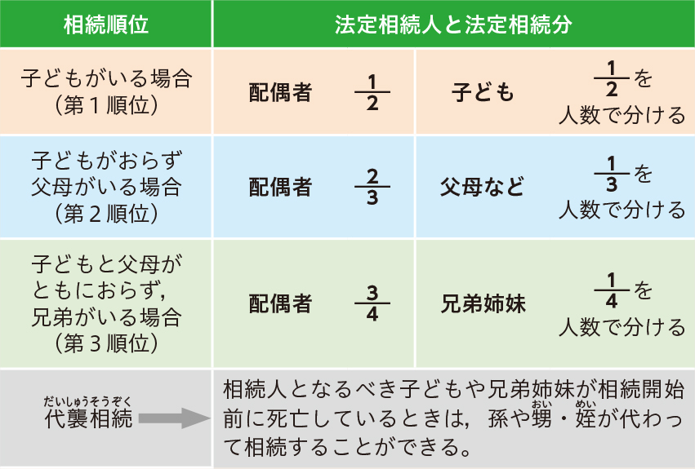
■法定相続人と法定相続分

Slide 17
２ 家族・人生・生き方に関する法律
人生にはさまざまな ライフイベント があり，多様な経験をするなかで，社会とのかかわりが増えてくると，さまざまな調整が必要となる。
そのための社会のルールを決めているものが 法律 である。

Slide 18
■人生・生き方のそれぞれの場面で関係してくる主な法律

Slide 19
３ 一人ひとりの人権を守る憲法と条約
私たちは，一人ひとりが等しく価値を持っている。
そして，一人ひとりが自分らしく互いの違いを認めあって共に生きる。
それが，日本国憲法が目的としている「 個人の尊重 」ということである。

Slide 20
３ 一人ひとりの人権を守る憲法と条約
日本国憲法は，
幸福 追求権，法の下の 平等，
表現の自由，生存権，職業選択の自由，学問の自由，教育権，労働権，財産権，裁判を受ける権利などさまざまな
基本的人権 を保障している。

Slide 21
３ 一人ひとりの人権を守る憲法と条約
日本だけでなく，世界のなかでも，
一人ひとりの個人の 人権 が保障されるべきものであることを明確にした，多くの
人権条約 がつくられている。
（例：女子差別撤廃条約，子どもの権利条約）

Slide 22
３ 一人ひとりの人権を守る憲法と条約
家庭内の暴力（DV）・デートDV
DV （ドメスティック・バイオレンス）とは，夫婦など親密な関係にある（あった）人に対して，身体的・性的・心理的暴力などにより相手を支配・コントロールする行為のことをいう。

Slide 23
■ＤＶ・デートＤＶの例
相手と自分が 対等 な関係ではないと感じたらDVを疑ってみよう
身体的 暴力 | 殴る，たたく，蹴る，物を投げつける
精神的 暴力 | 人前でバカにする，傷つく言葉をいう，どなる，無視する，別れるなら自殺する・殺すとおどす，ストーキングする
社会的 暴力 | 友人・家族とのつきあいを制限する，携帯やメールを細かくチェックする，行動を監視する，携帯などにすぐに返事しないと怒る
性的 暴力 | 無理やりからだをさわる，性行為を強要する，避妊をしない，中絶を強いる
経済的 暴力 | デート費用をいつも払わせる，借りたお金を返さない，高価なプレゼントを要求する

